Slide 1
第五章 语法制导的翻译

Slide 2
介绍
使用上下文无关文法引导语言的翻译
CFG的非终结符号代表了语言的某个构造
程序设计语言的构造由更小的构造组合而成
一个构造的语义可以由小构造的含义综合而来
比如：表达式x+y的类型由x、y的类型和运算符+决定。
也可以从附近的构造继承而来
比如：声明int x;中x的类型由它左边的类型表达式决定。

Slide 3
语法制导定义和语法制导翻译
语法制导定义：
将文法符号和某些属性相关联，
并通过语义规则来描述如何计算属性的值
E→E₁+T E.code=E₁.code||T.code || ‘+’
属性code代表中缀表达式的逆波兰表示，规则说明加法表达式的逆波兰表示由两个分量的逆波兰表示并置，然后加上‘+’得到。
语法制导翻译：
在产生式体中加入语义动作，并在适当的时候执行这些语义动作
E→E₁+T {print ‘+’;}

Slide 4
语法制导的定义（SDD）
SDD是上下文无关文法和属性/规则的结合；
属性和文法符号相关联，按照需要来确定各个文法符号需要哪些属性
规则和产生式相关联
对于文法符号X和属性a，我们用X.a表示分析树中的某个标号为X的结点的值。
一个分析树结点和它的分支对应于一个产生式规则，而对应的语义规则确定了这些结点上的属性的取值。

Slide 5
分析树和属性值(1)
假设我们需要知道一个表达式的类型，以及对应代码将它的值存放在何处，我们就需要两个属性：type，place；
产生式规则：E→E₁+T
语义规则：(假设只有int/float类型）
E.type = if (E₁.type==T.type) T.type else float
E.place = newTempPlace(); //返回一个新的内存位置；
产生式规则：F→id
F.type = lookupIDTable(id.lexValue)->type;
F.place = lookupIDTable(id.lexValue)->address;

Slide 6
分析树和属性值(2)
E.Type = FLOAT
E.Place = &tmp2
E
E.Type = FLOAT
E.Place = &a
T.Type = INT
T.Place = &tmp
E
+
T
T.Type = FLOAT
T.Place = &a
T
T
*
F
F.Type = INT
F.Place = &c
假设a,b,c是已经声明的全局变量，a的类型为FLOAT，b,c的类型为INT
中间未标明的T和F的type和address都是INT和&b;
F.Type = FLOAT
F.Place = &a
F
F
id
id.lexValue=c
id.lexValue=a
id
id
id.lexValue=b
a+b*c的语法分析树以及属性值

Slide 7
继承属性和综合属性
综合属性(synthesized attribute)：在分析树结点N上的非终结符号A的属性值由N对应的产生式所关联的语义规则来定义。
通过N的子结点或N本身的属性值来定义
继承属性(inherited attribute)：结点N的属性值由N的父结点所关联的语义规则来定义。
依赖于N的父结点、N本身和N的兄弟结点上的属性值。
不允许N的继承属性通过N的子结点上的属性来定义，但是允许N的综合属性依赖于N本身的继承属性。
终结符号有综合属性（由词法分析获得），但是没有继承属性。

Slide 8
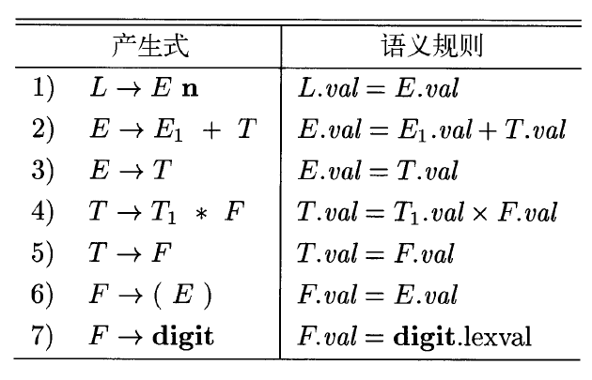
SDD的例子
目标：计算表达式行L的值（属性val）
计算L的val值需要E的val值
E的val值又依赖于E和T的val值
…
终结符号digit有综合属性lexval。

Slide 9
S属性的SDD
只包含综合属性的SDD称为S属性的SDD。
每个语义规则都根据产生式体中的属性值来计算头部非终结符号的属性值。
S属性的SDD可以和LR语法分析器一起实现
栈中的状态可以附加相应的属性值
在进行归约时，按照语义规则计算归约得到的符号的属性值。
语义规则不应该有复杂的副作用
要求副作用不影响其它属性的求值
没有副作用的SDD称为属性文法。

Slide 10
语法分析树上的SDD求值（1）
实践中很少先构造语法分析树再进行SDD求值
但在分析树上求值有助于翻译方案的可视化，便于理解。
注释语法分析树
包含了各个结点的各属性值的语法分析树
步骤：
对于任意的输入串，首先构造出相应的分析树。
给各个结点（根据其文法符号）加上相应的属性值
按照语义规则计算这些属性值即可

Slide 11
语法分析树上的SDD求值（2）
按照分析树中的分支对应的文法产生式，应用相应的语义规则计算属性值
计算顺序问题：
如果某个结点N的属性a为f(N₁.b₁,N₂.b₂,…,N_{k}.b_{k})，那么我们需要先算出N₁.b₁,N₂.b₂,…,N_{k}.b_{k}的值。
如果我们可以给各个属性值排出顺序，那么这个注释分析树就可以计算得到。
S属性的SDD一定可以按照自底向上的方式求值。
但是下面的SDD不能计算
A→B A.s=B.i； B.i=A.s+1；

Slide 12
8+5*2 n的注释分析树（每个结点的属性值都标出的分析树）
计算各结点属性值的过程叫做分析树的注释或修饰。
L
n
E.val = 18
E.val = 8
+
T.val = 10
T.val = 8
T.val = 5
*
F.val = 2
F.val = 8
F.val = 5
digit.lexval = 2
digit.lexval = 8
digit.lexval = 5

Slide 13
分析树各结点属性的计算可以自下而上地完成
L
n
E.val = 18
E.val = 8
+
T.val = 10
T.val = 8
T.val = 5
*
F.val = 2
F.val = 8
F.val = 5
digit.lexval = 2
digit.lexval = 8
digit.lexval = 5

Slide 14
分析树各结点属性的计算可以自下而上地完成
L
n
E.val = 18
E.val = 8
+
T.val = 10
T.val = 8
T.val = 5
*
F.val = 2
F.val = 8
F.val = 5
digit.lexval = 2
digit.lexval = 8
digit.lexval = 5

Slide 15
分析树各结点属性的计算可以自下而上地完成
L
n
E.val = 18
E.val = 8
+
T.val = 10
T.val = 8
T.val = 5
*
F.val = 2
F.val = 8
F.val = 5
digit.lexval = 2
digit.lexval = 8
digit.lexval = 5

Slide 16
分析树各结点属性的计算可以自下而上地完成
L
n
E.val = 18
E.val = 8
+
T.val = 10
T.val = 8
T.val = 5
*
F.val = 2
F.val = 8
F.val = 5
digit.lexval = 2
digit.lexval = 8
digit.lexval = 5

Slide 17
分析树各结点属性的计算可以自下而上地完成
L
n
E.val = 18
E.val = 8
+
T.val = 10
T.val = 8
T.val = 5
*
F.val = 2
F.val = 8
F.val = 5
digit.lexval = 2
digit.lexval = 8
digit.lexval = 5

Slide 18
分析树各结点属性的计算可以自下而上地完成
L
n
E.val = 18
E.val = 8
+
T.val = 10
T.val = 8
T.val = 5
*
F.val = 2
F.val = 8
F.val = 5
digit.lexval = 2
digit.lexval = 8
digit.lexval = 5

Slide 19
分析树各结点属性的计算可以自下而上地完成
L
n
E.val = 18
E.val = 8
+
T.val = 10
T.val = 8
T.val = 5
*
F.val = 2
F.val = 8
F.val = 5
digit.lexval = 2
digit.lexval = 8
digit.lexval = 5

Slide 20
分析树各结点属性的计算可以自下而上地完成
L
n
E.val = 18
E.val = 8
+
T.val = 10
T.val = 8
T.val = 5
*
F.val = 2
F.val = 8
F.val = 5
digit.lexval = 2
digit.lexval = 8
digit.lexval = 5

Slide 21
分析树各结点属性的计算可以自下而上地完成
L
n
E.val = 18
E.val = 8
+
T.val = 10
T.val = 8
T.val = 5
*
F.val = 2
F.val = 8
F.val = 5
digit.lexval = 2
digit.lexval = 8
digit.lexval = 5

Slide 22
分析树各结点属性的计算可以自下而上地完成
L
n
E.val = 18
E.val = 8
+
T.val = 10
T.val = 8
T.val = 5
*
F.val = 2
F.val = 8
F.val = 5
digit.lexval = 2
digit.lexval = 8
digit.lexval = 5

Slide 23
分析树各结点属性的计算可以自下而上地完成
L
n
E.val = 18
E.val = 8
+
T.val = 10
T.val = 8
T.val = 5
*
F.val = 2
F.val = 8
F.val = 5
digit.lexval = 2
digit.lexval = 8
digit.lexval = 5

Slide 24
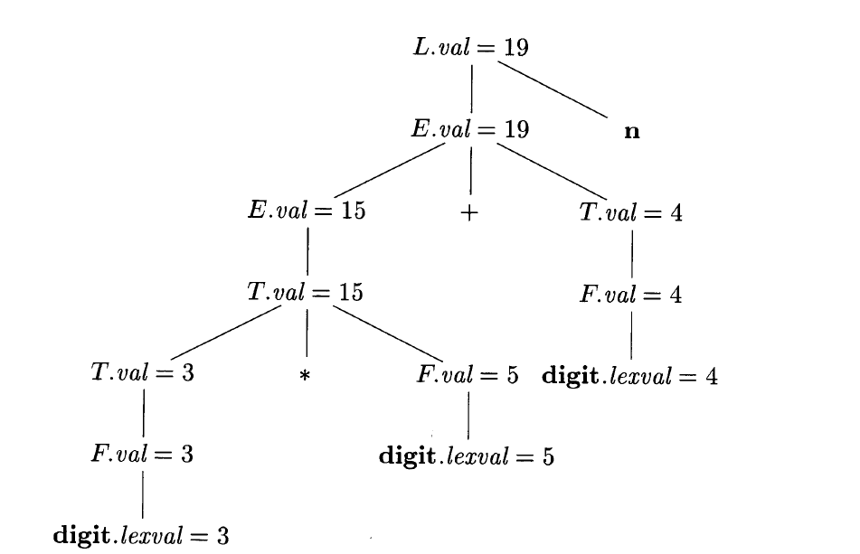
注释分析树的例子

Slide 25
适用于自顶向下分析的SDD
前面的表达式文法存在直接左递归，因此无法直接用自顶向下方法处理。
消除左递归之后，我们无法直接使用属性val进行处理：
比如规则：T→FT’ T’→*FT’
T对应的项中，第一个因子对应于F，而运算符却在T’中。
需要继承属性来完成这样的计算

Slide 26
相同表达式的不同文法的比较
输入串：3*4*5
请观察左边的T对应的部分，和右边的T’对应部分
计算方法：把T’之外的部分的值继承给T’。
T
T
T
*
F
F
T’
digit:5
T
*
F
*
F
T’
digit:3
F
digit:4
digit:4
T
digit:3
*
F
T’
digit:5
ε

Slide 27
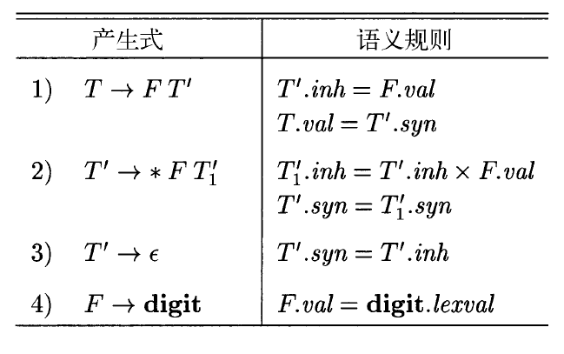
适用于自顶向下分析的SDD
注意：T’的属性inh实际上继承了相应的*号的左运算分量。

Slide 28
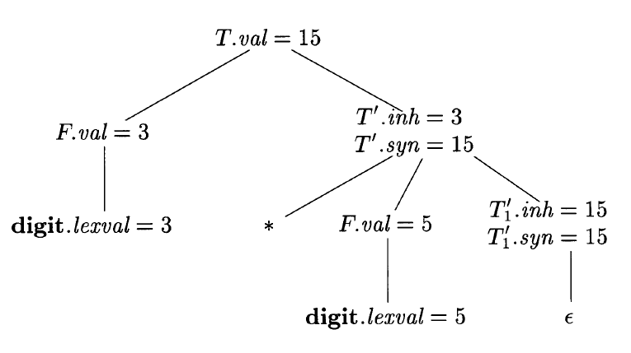
3*5的注释分析树
请观察inh属性是如何传递的。

Slide 29
对于图5-1中的SDD，给出下列表达式对应的注释语法分析树：
（3+4）*（5+6）n

Slide 30
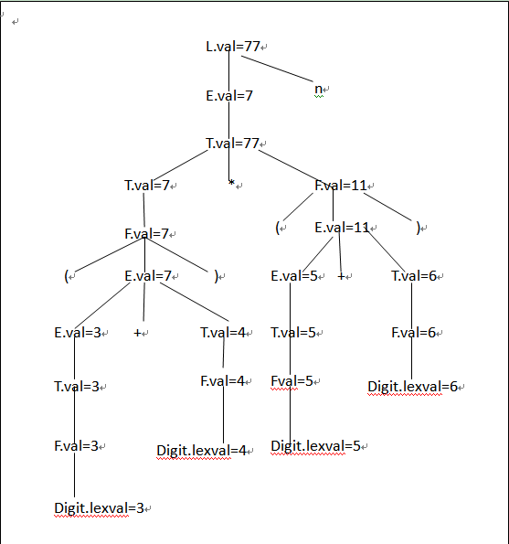

Slide 31
SDD的求值顺序
在对SDD的求值过程中，如果结点N的属性a依赖于结点M₁的属性a₁，M₂的属性a₂，…。那么我们必须先计算出M_{i}的属性，才能计算N的属性a。
我们使用依赖图来表示计算顺序。
显然，这些值的计算顺序应该形成一个偏序关系。如果依赖图中出现了环，表示属性值无法计算

Slide 32
依赖图
描述了某棵特定的分析树上各个属性实例之间的信息流（计算顺序）
从实例a₁到实例a₂的有向边表示计算a₂时需要a₁的值。（必须先计算a₂，再计算a₁）
每个标号为X的分析树结点N，对于和X关联的每个属性a，都对应依赖图的一个结点N.a。
结点N对应的产生式的语义规则通过X.c计算了A.b的值，且在分析树中X和A分别对应于N₁和N₂，那么从N₁.c到N₂.b有一条边。
N₁和N₂可以等于N。

Slide 33
依赖图
一棵分析树中的结点的继承属性和综合属性之间的相互依赖关系可以由称作依赖图的一个有向图来描述
为每一个包含过程调用的语义规则引入一个虚拟综合属性b，这样把每一个语义规则都写成
b=f(c1,c2,…,ck) 的形式
依赖图中为每一个属性设置一个结点，如果属性b依赖于属性c，则从属性c的结点有一条有向边连到属性b的结点。

Slide 34
E→E₁＋E₂ E.val:=E₁.val+E₂.val
val
E
E₁
+
E₂
val
val

Slide 35
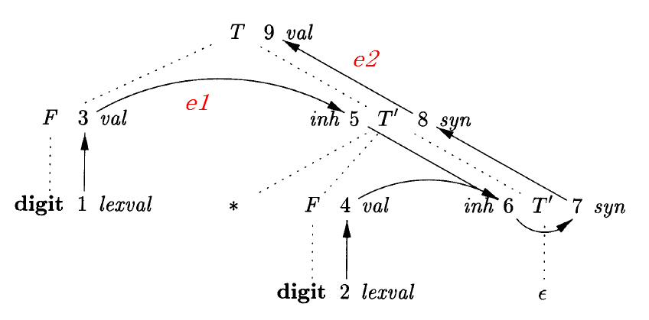
依赖图的例子
3*2的注释分析树；
T→FT’ {T.val = T’.syn; T’.inh = F.val;}
边e1、e2。
可能的计算顺序：
1,2,3,4,5,6,7,8.9
1,3,5,2,4,6,7,8,9

Slide 36
属性值的计算顺序
各个属性的值需要按照依赖图的拓扑顺序计算。
如果依赖图中存在环，则属性计算无法进行。
给定一个SDD，很难判定是否存在一棵分析树，其对应的依赖图包含环。
但是特定类型的SDD一定不包含环，且有固定的排序模式
S属性的SDD
L属性的SDD
对于这些类型的SDD，我们可以确定属性计算的顺序，且可以把不需要的属性（及其结点）抛弃以提高效率

Slide 37
S属性的SDD
每个属性都是综合属性
都是根据子构造的属性计算出父构造的属性。
在依赖图中，总是通过子结点的属性值来计算父结点的属性值。可以和自顶向下、自底向上的语法分析过程一起计算
自底向上：
在构造分析树的结点的同时计算相关的属性（此时其子结点的属性必然已经计算完毕）
自顶向下：
递归子程序法中，在过程A()的最后计算A的属性（此时A调用的其他过程、即其子结构、已经调用完毕）

Slide 38
在分析树上计算SDD
按照后序遍历的顺序计算属性值即可
postorder(N)
{
for(从左边开始，对N的每个子结点C)
postorder(c);
//递归调用返回时，各子结点的属性计算完毕
对N的各个属性求值；
}
在LR分析过程中，我们实际上不需要构造分析树的结点。

Slide 39
L属性的SDD
每个属性要么是
综合属性，要么是
继承属性，且产生式A→X₁X₂…X_{n}中计算X_{i}.a的规则只能使用
A的继承属性
X_{i}左边的文法符号X_{j}的继承属性或综合属性。
X_{i}自身的继承或综合属性。且这些属性之间的依赖关系不形成环。
特点：
依赖图的边总是从左到右，从下到上。
在扫描过程中，计算一个属性值时，和它相关的依赖属性都已经计算完毕。

Slide 40
L属性SDD和自顶向下语法分析
在递归子程序法中实现L属性
对于每个非终结符号A，其对应的过程的参数为继承属性，返回值为综合属性
在处理规则A→X₁X₂…X_{n}时，
在调用X_{i}()之前计算X_{i}的继承属性值，然后以它们为参数调用X_{i}()；
在产生式处理代码的最后计算A的综合属性
注意：如果所有的文法符号的属性计算按上面的方式进行，计算顺序必然和依赖关系一致。

Slide 41
L属性SDD的例子
非L属性的例子：
A→BC A.s=B.b； B.i=f(C.c, A.s)

Slide 42
递归子程序法中实现L属性SDD
T()
{
if(curToken == digit)
{
int fval = F(); //F的综合属性Value；
int t1inh = fval; //计算T’的继承属性
int t1syn = T1(t1inh); //计算得到T’的综合属性
int tval = t1syn; //计算得到T的综合属性
return tval; //返回T的综合属性
}
}

Slide 43
具有受控副作用的语义规则
属性文法没有副作用，但增加了描述的复杂度
比如语法分析时如果没有副作用，标识符表就必须作为属性传递。
可以把标识符表作为全局变量，然后通过副作用函数来添加新标识符；
受控的副作用
不会对属性求值产生约束，即可以按照任何拓扑顺序求值，不会影响最终结果。
或者对求值过程添加简单的约束。

Slide 44
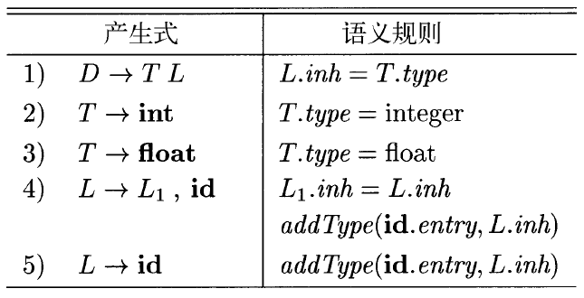
受控副作用的例子
L→En print(E.val)
通过副作用打印出E的值
总是在最后执行，而且不会影响其它属性的求值
变量声明的SDD中的副作用
addType将标识符的类型信息加入到标识符表中。
只要标识符不被重复声明，标识符的类型信息总是正确的。

Slide 45
假设我们有一个产生式 。A，B，C，D这四个非终结符号都有两个属性：s是一个综合属性，而i是一个继承属性。对于下面的每组规则，指出(i)这些规则是否满足S属性定义的要求。(ii)这些规则是否满足L属性定义的要求。

Slide 46
1）A.s = B.i + C.s
不满足S属性定义，满足L属性定义
2）A.s = B.i + C.s 和 D.i = A.i + B.s
不满足S属性定义，满足L属性定义
3）A.s = B.s + D.s
满足S属性定义，满足L属性定义
4）A.s=D.i，B.i=A.s+C.s，C.i=B.s和D.i=B.i+C.i
不满足S属性定义，不满足L属性定义

Slide 47
语法制导翻译的应用例子
抽象语法树的构造
基本类型和数组类型的L属性定义

Slide 48
构造抽象语法树的SDD
抽象语法树
每个结点代表一个语法结构；对应于一个运算符；
结点的每个子结点代表其子结构；对应于运算分量；
表示这些子结构按照特定方式组成了较大的结构。
可以忽略掉一些标点符号等非本质的东西。
语法树的表示方法
每个结点用一个对象表示
对象有多个域
叶子结点中只存放词法值；
内部结点中存放了op值和参数（通常指向其它结点）；

Slide 49
将使用具有适当数量的域的对象来实现一棵语法树的各个结点。每个对象将有一个op域，也就是这个结点的标号。这些对象将具有如下所述的其它域：
如果结点是一个叶子，对象将有一个附加的域来存放这个叶子结点的词法值。构造函数Leaf (op,val )创建一个叶子对象。我们也可以把结点看作是记录，那么Leaf就会返回一个指向叶子结点对应的新记录的指针。
如果结点是内部结点，那么它的附加域的个数和该结点在抽象语法树中的子结点个数相同。一个构造函数Node带有两个或多个参数：Node (op,c1,c2,…,ck )，该函数创建一个对象，第一个域的值为op，其余k个域的值为c1，…，ck。

Slide 50
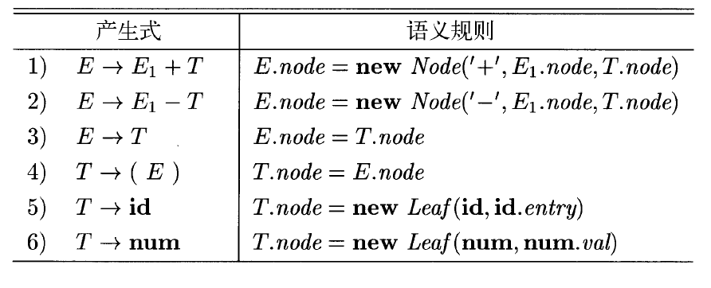
构造简单表达式的语法树的SDD
属性E.node指向E对应的语法树的根结点；

Slide 51
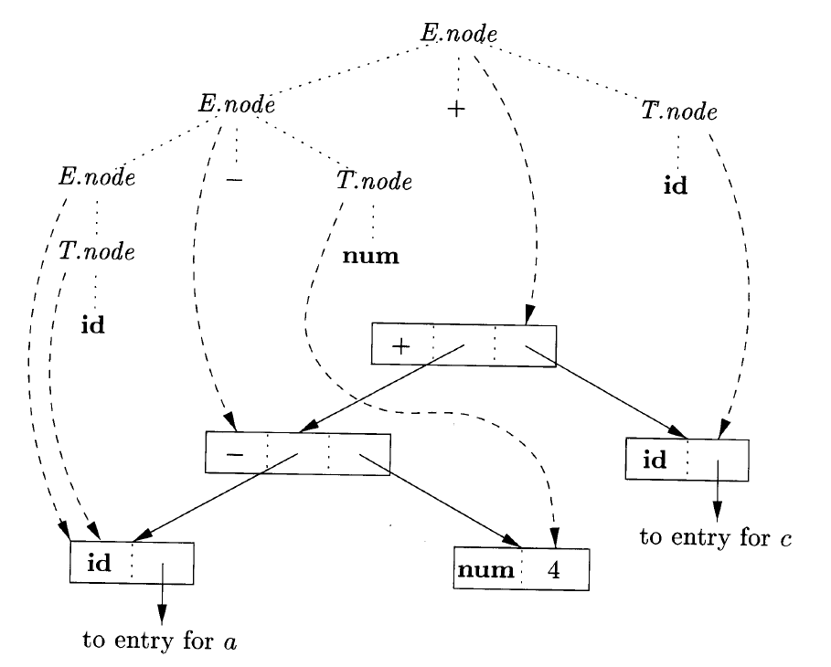
表达式语法树的构造过程
输入：
a-4+c
步骤：
p1=new Leaf(id, entry-a)
p2=new Leaf(num, 4);
p3=new Node(‘-’, p1,p2);
p4=new Leaf(id, entry-c);
p5=new Node(‘+’, p3,p4);

Slide 52
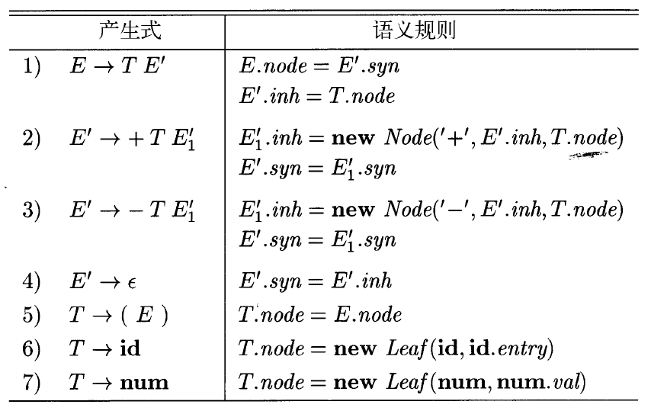
自顶向下方式处理的L属性定义（1）
在消左递归时，按照规则得到此SDD

Slide 53
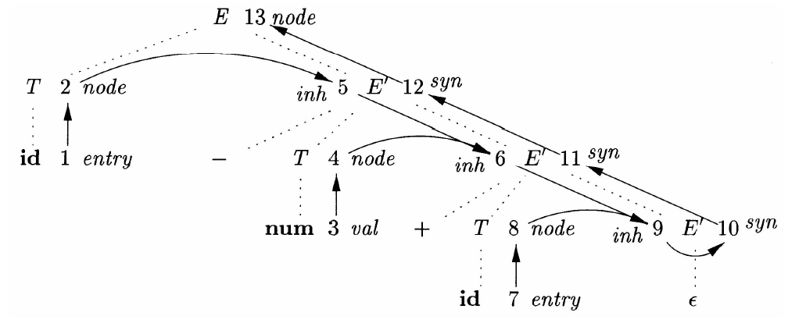
自顶向下方式处理的L属性定义（2）
对于这个SDD，各属性值的计算过程实际上和原来S属性定义中的计算过程一致。
继承属性可以把值从一个结构传递到另一个并列的结构；也可把值从父结构传递到子结构。
抽象语法树和分析树不一致时，继承属性很有用。

Slide 54
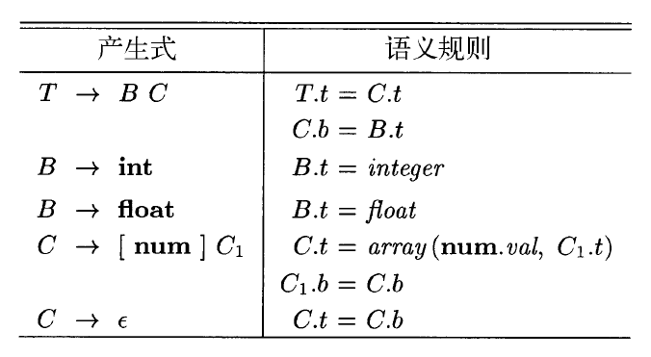
类型结构
简化的类型表达式的语法
T→B C B→int | float
C→[num]C | ε
生成类型表达式的SDD

Slide 55
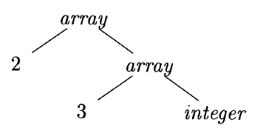
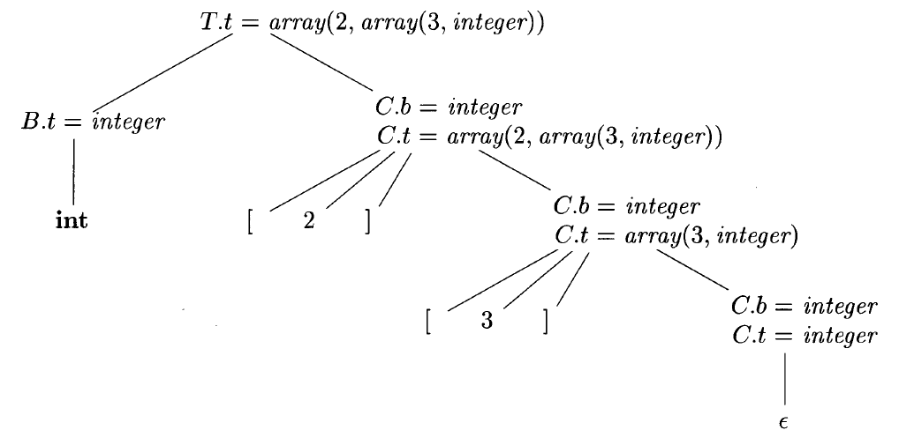
类型表达式的生成过程
输入：int [2][3]

Slide 56
语法制导的翻译方案
语法制导的翻译方案（SDT）是在产生式体中嵌入程序片断（语义动作）的上下文无关文法.按惯例，在这些动作上加花括号
SDT的基本实现方法：
建立语法分析树；
从左到右、深度优先地执行这些动作
用SDT实现两类重要的SDD
基本文法是LR的，SDD是S属性的
基本文法是LL的，SDD是L属性的

Slide 57
可在语法分析过程中实现的SDT
实际实现SDT时，并不会真的构造语法分析树，而是在分析过程中执行语义动作
即使基础文法可以应用某种分析技术，可能因为动作的缘故导致此技术不可用
判断是否可在分析过程中实现
将每个语义动作替换为一个独有的标记非终结符号；每个标记非终结符号M的产生式为M→ε。
如果新的文法可以由某种方法进行分析，那么这个SDT就可以在这个分析过程中实现。
注意：这个方法没有考虑变量值的传递等要求。

Slide 58
构建翻译方案
S属性定义：将所有语义规则嵌入文法规则的最右部
同时存在继承属性和综合属性时:
对于产生式右部各文法符号
继承属性值必须在该文法符号之前计算
不能使用其右部文法符号的综合属性和继承属性
产生式左部符号的综合属性，仅在所引用的属性值全部计算出来后，方可计算
L属性定义满足以上限制

Slide 59
例
错误：
S → A₁ {S.s = A₁.s+A₂.s} A₂
A→ a {A.s = 1}
正确:
S → A₁ A₂ {S.s = A₁.s+A₂.s}
A→ a {A.s = 1}
综合属性应该在后

Slide 60
例II
错误：
S → A₁ A₂ {A₁.in = 1; A₂.in = 2}
A→ a {print(A.in)}
正确:
S → {A₁.in = 1; A₂.in = 2} A₁ A₂
A→ a {print(A.in)}
也正确:
S → {A₁.in = 1} A₁ {A₂.in = 2} A₂
A→ a {print(A.in)}
继承属性应该在前

Slide 61
后缀翻译方案
文法可以自底向上分析且SDD是S属性的
可以构造出SDT，且所有动作都在产生式最后；
分析过程中，当按照某个产生式执行归约时，执行相应的动作；
计算得到的属性值放在栈中；
后缀翻译方案：所有动作都在产生式最右端的SDT

Slide 62
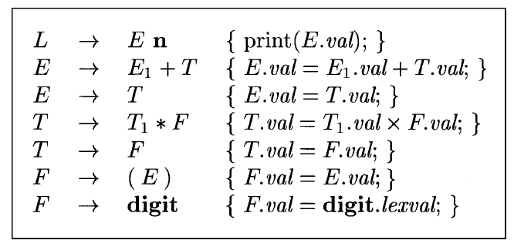
后缀翻译方案的例子
实现桌上计算机的后缀SDT

Slide 63
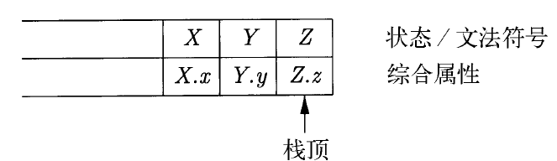
后缀SDT的语法分析栈实现
可以在LR语法分析的过程中实现
归约时执行相应的语义动作
定义可以记录各个文法符号的属性的union结构
栈中的每个文法符号（或者状态）的附带一个这样的结构的值；
在按照产生式A→XYZ归约时，Z的属性可以在栈顶找到，Y的属性可以在下一个位置找到，X的属性可以在再下一个位置找到。

Slide 64
分析栈实现的例子
假设语法分析栈存放在一个被称为stack的记录数组中，下标top指向栈顶；
stack[top]是这个栈的栈顶；
stack[top-1]指向栈顶下一个位置；
如果不同的文法符号有不同的属性集合，我们可以使用union来保存这些属性值。（归约时，我们能够知道栈顶向下的各个符号分别是什么）

Slide 65
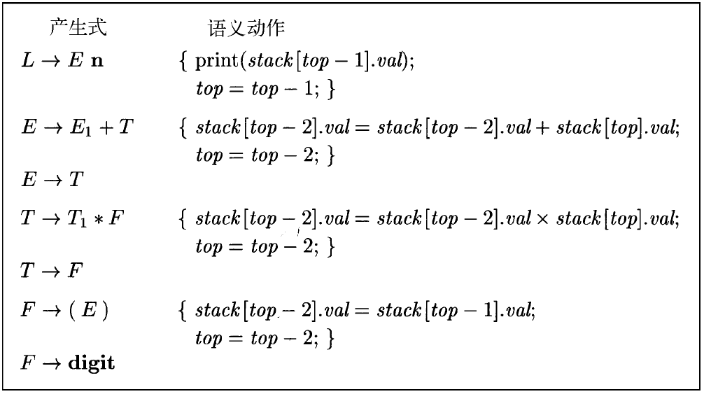
后缀SDT的栈实现
这个SDT中没有局部变量，不会产生和局部变量有关的问题

Slide 66
产生式内部带有语义动作的SDT
一个动作左边的所有符号（以及动作）处理完成后，就立刻执行这个动作
B→X{a}Y
自底向上分析时，a在X出现在栈顶时执行
自顶向下分析时，在试图展开Y或者在输入中检测到Y的时刻执行a
不是所有的SDT都可以在分析过程中实现
但是后缀SDT以及L属性SDT可以在分析时完成。
对于所有的SDT，都可以先建立分析树（语义动作作为虚拟的结点），然后进行前序遍历并执行动作。

Slide 67
消左递归时SDT的转换
如果动作不涉及属性值，可以把动作当作终结符号进行处理，然后消左递归
原始的产生式
E→E₁+T {print(‘+’);}
E→T
转换后得到
E→ T R
R→ + T {print (‘+’);} R
R→ ε

Slide 68
消左递归时S属性SDT的处理（1）
假设：
A→A₁Y{A.a = g(A₁.a, Y.a)}
A→X{A.a = f(X.x);}
那么
A → X{R.i = f(X.x);} R{A.a = R.s}
R → Y{R₁.i = g(R.i, Y.y);}R₁{R.s=R₁.s}
R → ε {R.s = R.i}

Slide 69
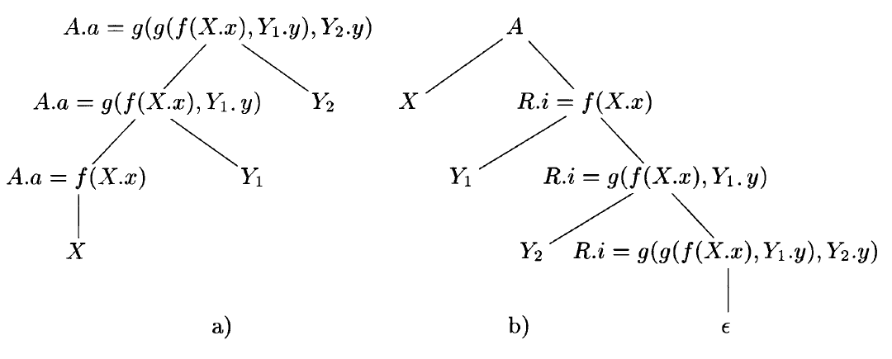
消左递归时S属性SDT的处理(2)
请注意i和a之间的关系

Slide 70
XYY
A → X {R.i:=f (X.x)}
R {A.a:=R.s}
R → Y {R₁.i:=g(R.i,Y.y)}
R₁ {R.s:=R₁.s}
R → ε {R.s:=R.i}
A
A.a= g(g(f(X.x),Y₁.y), Y₂.y)
R.s= g(g(f(X.x),Y₁.y), Y₂.y)
X
R
R.i=f(X.x)
R.s= g(g(f(X.x),Y₁.y), Y₂.y)
Y₁
R
R.i= g(f(X.x),Y₁.y)
R.s= g(g(f(X.x),Y₁.y), Y₂.y)
Y₂
R
R.i= g(g(f(X.x),Y₁.y), Y₂.y)
翻译模式1和翻译模式2的结果是一样的。可以从串XY₁Y₂的两棵带注释的分析树看出来，一棵是根据翻译模式1自下而上计算属性的。一棵是根据翻译模式2自上而下计算的。
ε

Slide 71
例 构造语法树的语法制导定义
产生式 语 义 规 则
E→E₁+T E.nptr := mknode( ‘+’, E₁.nptr, T.nptr )
E→E₁-T E.nptr := mknode( ‘-’, E₁.nptr, T.nptr )
E→T E.nptr := T.nptr
T→ (E) T.nptr := E.nptr
T→id T.nptr := mkleaf( id, id.entry )
T→num T.nptr := mkleaf( num, num.val )

Slide 72
构造语法树的语法制导定义转化成翻译模式
E→E₁+T {E.nptr:=mknode(‘+’,E₁.nptr,T.nptr)}
E→E₁-T {E.nptr:=mknode(‘-’,E₁.nptr,T.nptr)}
E→T {E.nptr:=T.nptr}
消除左递归后的文法：
E → T R
R → + T R₁
R → - T R₁
R → ε

Slide 73
E→E₁+T{E.nptr:=mknode(‘+’,E₁.nptr,T.nptr)}
E→E₁-T {E.nptr:=mknode(‘-’,E₁.nptr,T.nptr)}
E→T {E.nptr:=T.nptr}
消除左递归后的翻译模式
E → T {R.i:=T.nptr}
R {E.nptr:=R.s}
R → +
T {R₁.i:=mknode(‘+’,R.i,T.nptr)}
R₁ {R.s:=R₁.s}
R → -
T {R₁.i:=mknode(‘－’,R.i,T.nptr)}
R₁ {R.s:=R₁.s}
R → ε {R.s:=R.i}
T → ( E ) {T.nptr:=E.nptr}
T → id {T.nptr:=mkleaf(id,id.entry)}
T → num {T.nptr:=mkleaf(num,num.val)}

Slide 74
L属性的SDT
从L属性到SDT的转换
计算A的继承属性的动作插入到产生式体中对应的A的左边
如果A的继承属性之间具有依赖关系，则需要对计算动作进行排序
计算产生式头的综合属性的动作在产生式的最右边。

Slide 75
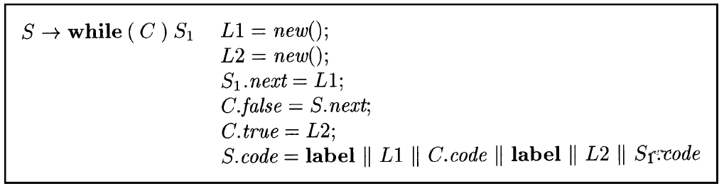
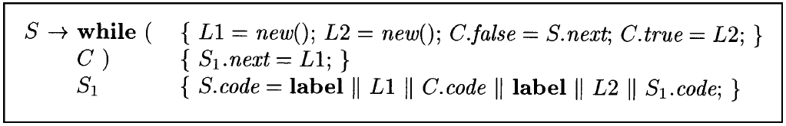
L属性的SDT的例子
继承属性：
Next：语句结束后应该跳转到的标号
true、false：C为真/假时应该跳转到的标号
综合属性code表示代码

Slide 76
作业7
1、练习5.1.2，并且对于输入串(3+4)*(5+6)n，画出分析树，依赖图，注释分析树。
2、练习5.3.1(1)
3、练习5.4.3
4、练习5.4.4(1), 练习5.4.5(1)

